Slide 1
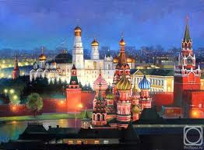
Московский Кремль

Slide 2
История основания Кремля
История Московского Кремля уходит в глубокую древность. Около пяти тысяч лет назад на месте нынешней Москвы возникли первые поселения. Как показывают археологические раскопки, в VI - IX веках здесь уже жили славянские племена, которые вели торговлю с арабскими купцами. В XII веке на окраине Суздальского княжества, на холме, омываемом реками Москвой и Неглинной, шумел сосновый бор, в котором находилось небольшое поселение - ремесленный и торговый посад. Первое летописное упоминание о Москве относится к 1147 году. В этом году князь Юрий Долгорукий пригласил на пир своего союзника - новгород-северского князя Святослава Олеговича. Этот год и принято считать датой основания Москвы князем Юрием Долгоруким. В 1156 году были построены первые деревянные стены Кремля, территория которого была в несколько раз меньше его современной площади. Вокруг Москвы были разбросаны села и деревни, и крепость служила для окрестного населения административно-хозяйственным центром и местом укрытия от врагов. В конце XIII века при князе Данииле Александровиче, сыне Александра Невского, Москва становится столицей небольшого княжества. По мере усиления политического значения Московского княжества обстраивается и его центр - Москва

Slide 3
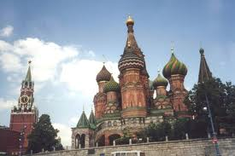
Памятник истории
Московский Кремль — величайший памятник истории нашей Родины, гениальное творение русской национальной архитектуры и искусства. В нем слились воедино героическое прошлое русского народа и его прекрасное настоящее. Каждая башня, каждое здание Кремля — свидетели славной истории нашего государства.

Slide 4
Архитектура Кремля
Существующие стены и башни были построены в 1485—95 годах. Общая протяжённость стен — 2235 м, высота от 5 до 19 м, толщина — от 3,5 до 6,5 м. В плане стены образуют собой неправильный треугольник. Верх стены украшен зубцами в форме ласточкиного хвоста (мерлонами), всего зубцов по верху стены — 1045.
Вдоль стен расположено 20 башен. 3 башни, стоящие в углах треугольника, имеют круглое сечение, остальные — квадратное. Самая высокая башня — Троицкая, она имеет высоту 79,3 м.
Большинство башен выполнено в едином архитектурном стиле, приданном им во второй половине XVII века. Из общего ансамбля выделяется Никольская башня, которая в начале XIX века была перестроена в готическом стиле.
Интересные факты : Кремль — самая крупная крепость на территории Европы, сохранившаяся и действующая до наших дней.
Зубцы стены Кремля в виде «ласточкиного хвоста» имеют тот же вид, что и отличительные зубцы замков гибеллинов.
В 1941 году в целях маскировки под жилую застройку на стенах Кремля были нарисованы окна.

Slide 5
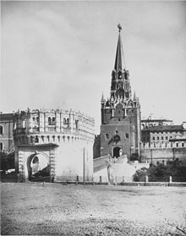
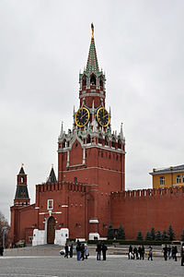
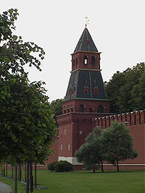
Стены и башни Кремля
Спасская башня
Троицкая башня
Благовещенская башня

Slide 6
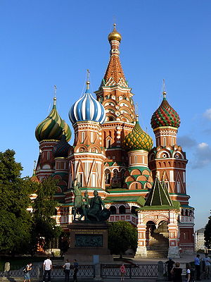
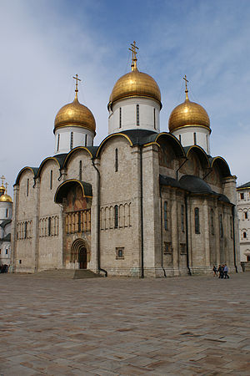
Соборы Московского Кремля
Архангельский собор
Успенский собор
Покровский собор

Slide 7
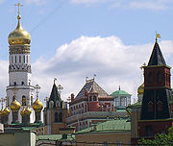
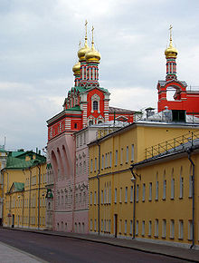
Дворцовые постройки
Теремной дворец
Большой Кремлёвский дворец
Потешный дворец

Slide 8
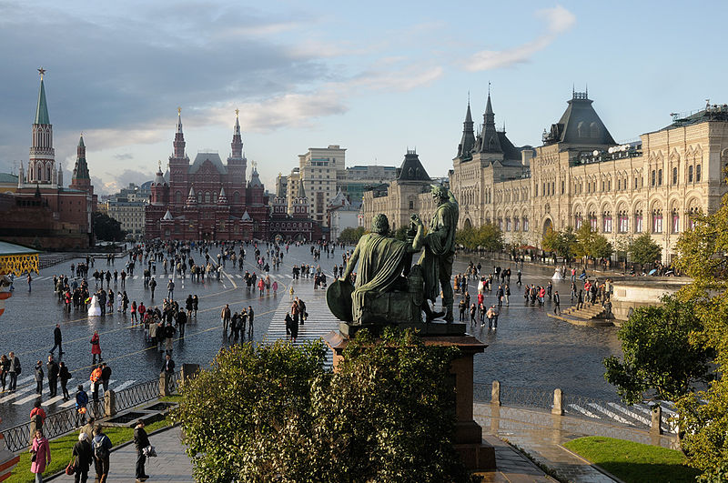
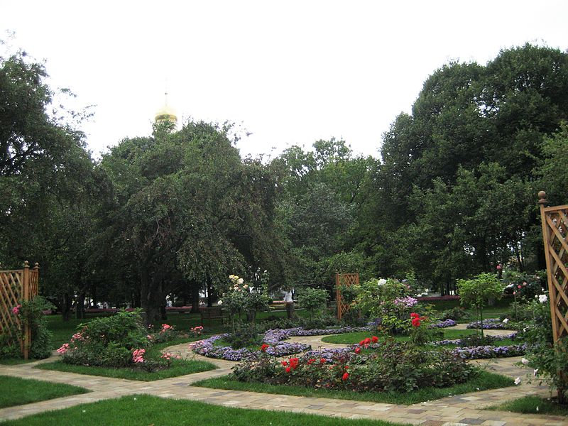
Площади и сады Московского Кремля
Красная площадь
Соборная площадь
Большой Кремлевский сквер

Slide 9
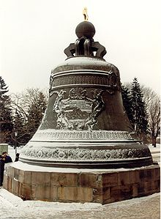
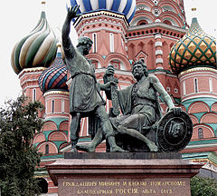
Памятники
Царь колокол
Царь пушка
Памятник Минину и Пожарскому

Slide 10
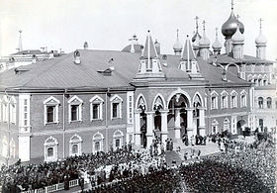
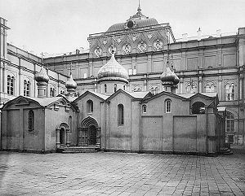
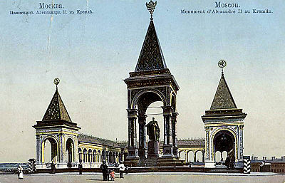
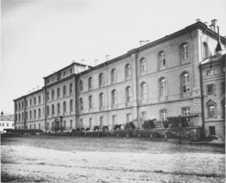
Утраченные здания и памятники Кремля
Чудов монастырь
Львиные ворота
Собор Спаса на Бору

